Slide 1
V МІЖРЕГІОНАЛЬНА СТУДЕНТСЬКА НАУКОВО-ПРАКТИЧНА КОНФЕРЕНЦІЯ «Сучасні проблеми готельного бізнесу та ресторанної справи -2021» тема доповіді: Перспективи розвитку готельного бізнесу та ресторанної справи в Україні в умовах карантинних заходів
ДНЗ « Одеське вище професійне училище морського туристичного сервісу»
Доповідач Горобчук Андрій Вікторович
Науковий керівник: Водяницька Ю.О.
Одеса 2021

Slide 2
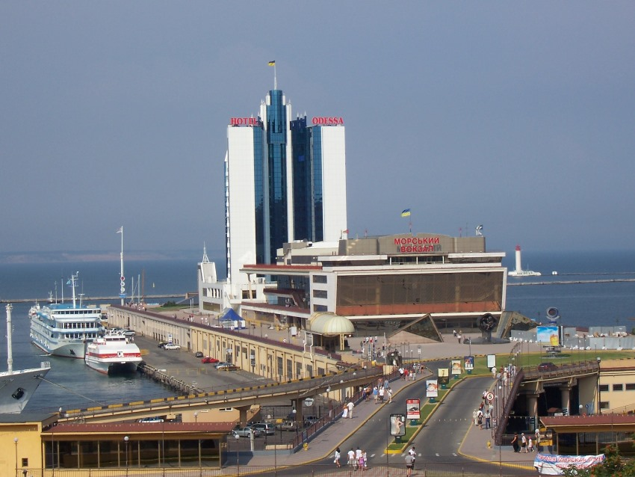
ОДНІЄЮ ІЗ ТЕНДЕНЦІЙ НА СУЧАСНОМУ РИНКУ ТУРИСТИЧНИХ ПРОДУКТІВ Є ФОРМУВАННЯ КОМПЛЕКСНОГО ПАКЕТУ ТОВАРІВ І ПОСЛУГ, ЯКІ ПОТЕНЦІЙНО МОЖУТЬ СТАТИ ОБ’ЄКТОМ СПОЖИВАННЯ ТУРИСТА. САМЕ ГОТЕЛЬНИЙ БІЗНЕС ЯК ВАЖЛИВА СКЛАДОВА ІНДУСТРІЇ ТУРИЗМУ ВІДІГРАЄ ПРОВІДНУ РОЛЬ У РЕПРЕЗЕНТАЦІЇ ВІТЧИЗНЯНОГО ТУРИСТИЧНОГО ПРОДУКТУ І НАДАННІ КОМПЛЕКСУ ТАКИХ ПОСЛУГ. ЦЯ СФЕРА В КОМПЛЕКСІ ТУРИСТИЧНИХ ПОСЛУГ СВІТОВОГО ГОСПОДАРСТВА РОЗВИВАЄТЬСЯ ШВИДКИМИ ТЕМПАМИ І В ПЕРСПЕКТИВІ МОЖЕ СТАТИ НАЙБІЛЬШ ВАЖЛИВИМ СЕКТОРОМ ТУРИСТИЧНОЇ ДІЯЛЬНОСТІ
Оскар Левандер

Slide 3
НА СЬОГОДНІШНІЙ ДЕНЬ У НАШІЙ КРАЇНІ СКЛАДАЄТЬСЯ ДУЖЕ СКЛАДНА ЕКОНОМІЧНА СИТУАЦІЯ. БІЛЬШІСТЬ ВІТЧИЗНЯНИХ ПІДПРИЄМСТВ ЗАЗНАЮТЬ ВЕЛИКИХ ЗБИТКІВ, АЛЕ Ж ВСЕ НАМАГАЮТЬСЯ УТРИМУВАТИСЯ НА РИНКУ. ПОШИРЕННЯ ЗАГРОЗИ COVID-19 У ВСЬОМУ СВІТІ ЗМІНИЛО ДІЯЛЬНІСТЬ УСІХ СУБ'ЄКТІВ ГОСПОДАРЮВАННЯ. КОРОНОВІРУС НЕ ЗАЛИШИВ ЖОДНОЇ ІНДУСТРІЇ НЕДОТОРКАНОЮ, СЕРЕД ЯКИХ РЕСТОРАННІЙ БІЗНЕС Є НАЙБІЛЬШ ПОМІТНИМ ТА ПРОБЛЕМАТИЧНИМ. СЬОГОДНІ РЕСТОРАННИЙ БІЗНЕС, ЯК НІКОЛИ РАНІШЕ, ВЕДЕ АКТИВНУ БОРОТЬБУ ЗА ЗБЕРЕЖЕННЯ ВЛАСНОЇ ЖИТТЄДІЯЛЬНОСТІ.

Slide 4
ВНАСЛІДОК ПАНДЕМІЇ ВІДБУЛИСЬ ЗНАЧНІ ЗМІНИ І В ОРГАНІЗАЦІЇ РОБОТИ ВІТЧИЗНЯНОЇ ІНДУСТРІЇ ГОСТИННОСТІ. ДО УКРАЇНИ ЩОРІЧНО ПРИЇЖДЖАЛИ НЕ БІЛЬШЕ 5 МІЛЬЙОНІВ ІНОЗЕМНИХ ТУРИСТІВ, НАТОМІСТЬ ВНУТРІШНІЙ ТУРИСТИЧНИЙ ПОТІК НАЛІЧУВАВ ПОНАД 8 МІЛЬЙОНІВ ОСІБ. ПІД ЧАС КАРАНТИНУ СЕРЙОЗНИХ ЗБИТКІВ ЗАЗНАЮТЬ НЕ ЛИШЕ ВЛАСНИКИ ГОТЕЛІВ, АЛЕ І ВСІ ІНШІ, ХТО ПРИЙМАЄ УЧАСТЬ В ПРИЙОМІ ТУРИСТІВ, ЗОКРЕМА РЕСТОРАНИ, ТУРИСТИЧНІ ІНФОРМАЦІЙНІ ЦЕНТРИ .

Slide 5
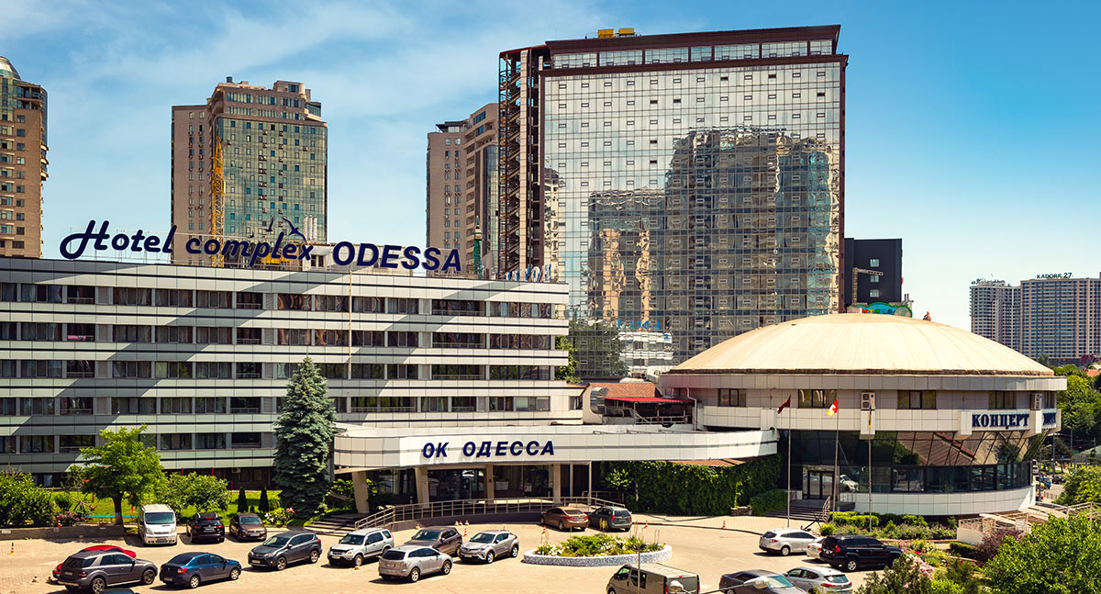
ПЕРЕВАЖНА БІЛЬШІСТЬ (96%) ОПИТАНИХ КОНСТАТУВАЛА РІЗКЕ ЗНИЖЕННЯ ПОПИТУ, ПОЧИНАЮЧИ З 13 БЕРЕЗНЯ 2020 РОКУ. КАРАНТИН ТА ПРИПИНЕННЯ МІЖНАРОДНОГО ТА ВНУТРІШНЬОГО ПАСАЖИРСЬКОГО СПОЛУЧЕННЯ ПРИВЕЛИ ДО СУТТЄВОГО ЗНИЖЕННЯ ЗАПОВНЮВАНОСТІ ГОТЕЛІВ. ЯК НАСЛІДОК — 85% ВСІХ ОПИТУВАНИХ АБО ВЖЕ ЗАКРИЛИ СВІЙ ЗАКЛАД, АБО ГОТУЮТЬСЯ ДО ЗАКРИТТЯ ЧИ ДУМАЮТЬ НАД ЦИМ. «СЕРЕД ОПИТУВАНИХ ПРЕДСТАВНИКІВ 5-ТИ ЗІРКОВИХ ГОТЕЛІВ — 42% ЗАЗНАЧИЛИ, ЩО НЕ ПЛАНУЮТЬ ЗАКРИВАТИ ЗАКЛАД ЗА ЖОДНИХ УМОВ»

Slide 6
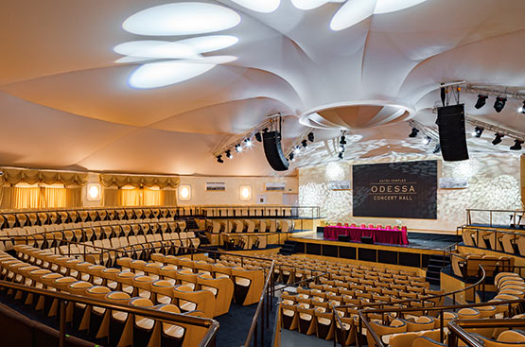
У ВЕЛИКИХ МІСТАХ, ТАКИХ ЯК КИЇВ, ЛЬВІВ ЧИ ОДЕСА, ГОТЕЛЬНИЙ БІЗНЕС МАВ ДОСТАТНІ ПРИБУТКИ І ВІН ЗМОЖЕ ПЕРЕЖИТИ КАРАНТИН ТА НЕ ЗБАНКРУТУВАТИ. ОСНОВНИЙ ДОХІД ГОТЕЛЯМ ПРИНОСИЛИ НЕ ЛИШЕ ІНОЗЕМНІ ТУРИСТИ, АЛЕ Й САМІ УКРАЇНЦІ. БАГАТО ЗАКЛАДІВ СПІВПРАЦЮВАЛИ З БІЗНЕС-КОМПАНІЯМИ, ПРОВОДИЛИ КОНФЕРЕНЦІЇ ТА ТРЕНІНГИ, ПРИЙМАЛИ СПОРТИВНІ КОМАНДИ ТА ЕКСКУРСІЙНІ ГРУПИ. ОДНАК, У МАЛЕНЬКИХ МІСТАХ НА ТУРИСТИЧНИЙ ТА ГОТЕЛЬНИЙ БІЗНЕС ЧЕКАЮТЬ ВЕЛИКІ ЗБИТКИ.

Slide 7
КОРОНАВІРУС ТА НАСЛІДКИ ЙОГО ДІЇ ПРИНЕСЛИ БЕЗЛІЧ ЗМІН В ПРОЦЕС ГЛОБАЛІЗАЦІЇ, ДЛЯ ПОЯВИ ЯКИХ ПОТРІБНІ БУЛИ РОКИ, А МОЖЛИВО Й ДЕСЯТИЛІТТЯ. ЗГІДНО ЗІ СПОСТЕРЕЖЕННЯМИ ФАХІВЦІВ, ЛЮДСТВО МАЙЖЕ ПОВНІСТЮ «ТРАНСПОРТУВАЛО ВЛАСНЕ ЖИТТЯ В ІНТЕРНЕТ», БАГАТО КОМПАНІЙ, У Т.Ч. ТУРИСТИЧНИХ, ТАКОЖ ПОЧАЛИ СПІВПРАЦЮВАТИ НА МІЖНАРОДНІЙ АРЕНІ «В РЕЖИМІ ОНЛАЙН». У РЕЗУЛЬТАТІ ЧОГО НАЦІОНАЛЬНІ КОРДОНИ ДЕРЖАВ ПОСТУПОВО «ВТРАЧАЮТЬ СВОЮ ЗНАЧИМІСТЬ». ВІРТУАЛЬНІ ЗУСТРІЧІ, ЕКСКУРСІЇ ЗАМІНЮЮТЬ ПОЇЗДКИ ТА МАНДРІВКИ, ДО ТОГО Ж, БАГАТО ХТО ВВАЖАЄ ЇХ ДОСИТЬ ЕФЕКТИВНИМИ. ПАНДЕМІЯ ТАКОЖ МОЖЕ ВИКЛИКАТИ ХВИЛЮ «ЗЛИТТЯ» ДЕЯКИХ КОМПАНІЙ НА МІЖНАРОДНІЙ АРЕНІ. ЗВИЧАЙНО, ТУРИЗМ ДЕЩО ОБМЕЖЕНИЙ ПОШИРЕННЯМ КОРОНАВІРУСУ, АЛЕ НАУКОВЦІ З УПЕВНЕНІСТЮ ПРОГНОЗУЮТЬ, ЩО МАНДРИ ВІДНОВЛЯТЬСЯ ЗНОВУ ПІСЛЯ ТОГО, ЯК ВАКЦИНА ПРОТИ COVID-19 НАДІЙДЕ ДО ЗАГАЛЬНОГО КОРИСТУВАННЯ.

Slide 8
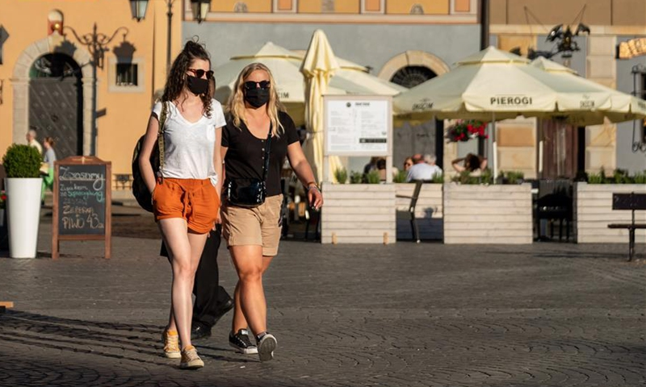
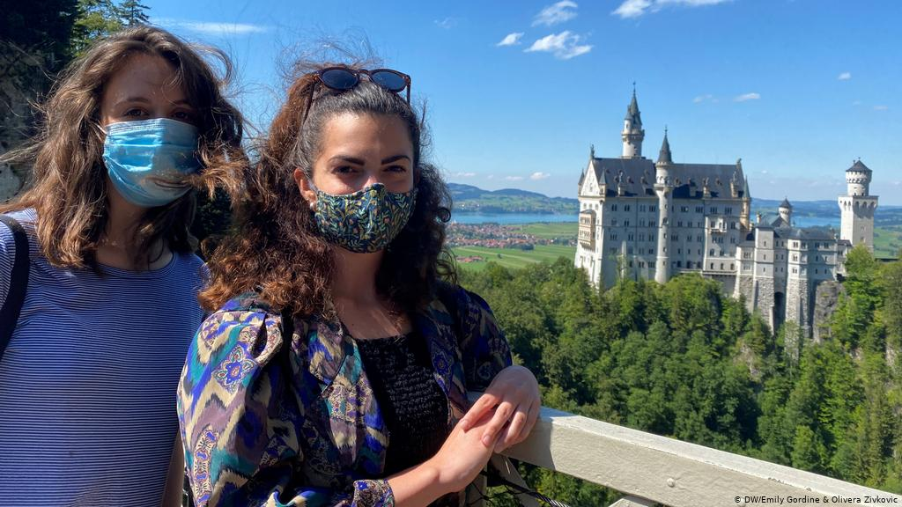
ПАНДЕМІЯ ТАКОЖ МОЖЕ ВИКЛИКАТИ ХВИЛЮ «ЗЛИТТЯ» ДЕЯКИХ КОМПАНІЙ НА МІЖНАРОДНІЙ АРЕНІ. ЗВИЧАЙНО, ТУРИЗМ ДЕЩО ОБМЕЖЕНИЙ ПОШИРЕННЯМ КОРОНАВІРУСУ, АЛЕ НАУКОВЦІ З УПЕВНЕНІСТЮ ПРОГНОЗУЮТЬ, ЩО МАНДРИ ВІДНОВЛЯТЬСЯ ЗНОВУ ПІСЛЯ ТОГО, ЯК ВАКЦИНА ПРОТИ COVID-19 НАДІЙДЕ ДО ЗАГАЛЬНОГО КОРИСТУВАННЯ

Slide 9
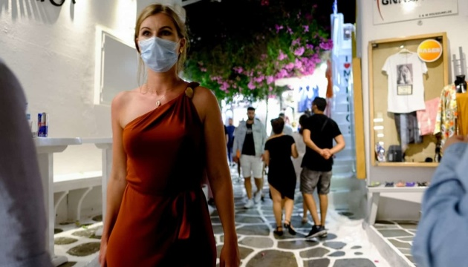
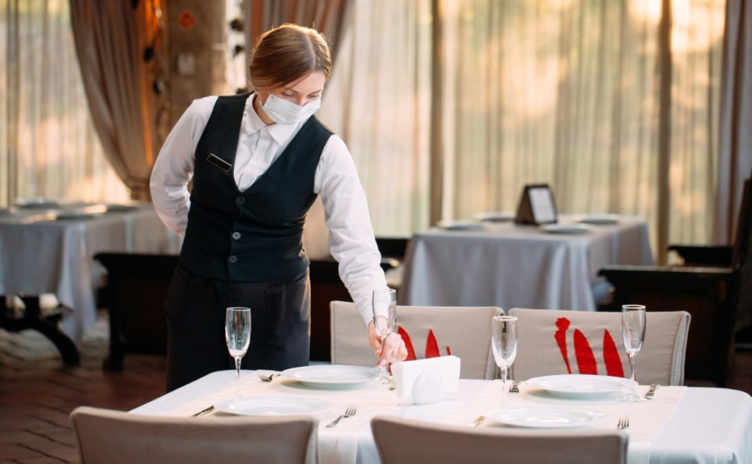
НАРАЗІ ДОСИТЬ ВАЖКО СПРОГНОЗУВАТИ СКІЛЬКИ ЧАСУ ЗНАДОБИТЬСЯ ДЛЯ ВИХОДУ ТУРИСТИЧНОЇ СФЕРИ ТА ІНДУСТРІЇ ГОСТИННОСТІ З КРИЗИ, АДЖЕ ПОДІБНОЇ СИТУАЦІЇ РАНІШЕ НЕ БУЛО І ДОСІ НІХТО НЕ МОЖЕ СКАЗАТИ, КОЛИ ПОВНІСТЮ ВІДНОВИТЬСЯ РОБОТА В ТУРИСТИЧНІЙ ДІЯЛЬНОСТІ ТА ІНДУСТРІЇ ГОСТИННОСТІ.

Slide 10
ДЯКУЄМО ЗА УВАГУ!!!

